Slide 1


KHỞI ĐỘNG

Slide 2



Khởi động
Trò chơi Bức ảnh bí mật. Có một bức ảnh là chủ đề của bài học, để mở được bức ảnh phải lật mở được các mảnh ghép bằng cách trả lời 4 câu hỏi.

Slide 3


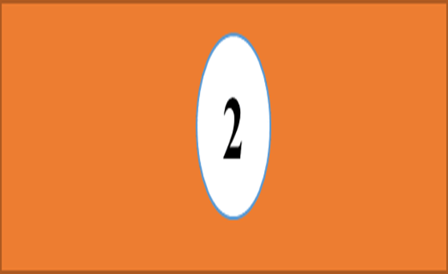





BỨC ẢNH BÍ MẬT
BÀI HỌC
1
2
3
4

Slide 4



Câu 1: Điền từ còn thiếu vào câu sai: “…là một hệ hành tinh có Mặt Trời ở trung tâm và các thiên thể xung quanh”
Hệ Mặt Trời

Slide 5
Câu 2: “Tết thầy” vào ngày mùng mấy Tết?
Mùng 3

Slide 6
Câu 3: Trái banh/ bóng có hình gì?
Hình cầu

Slide 7
Câu 4: Màu sắc tượng trưng cho hòa bình?
Màu xanh

Slide 8
GÓC CHIA SẺ
Bức ảnh bí mật gợi cho em thông điệp gì?

Slide 9
BÀI HỌC
1
2
3
4

Slide 10
BÀI 9: TRÁI ĐẤT- NGÔI NHÀ CHUNG

Slide 11

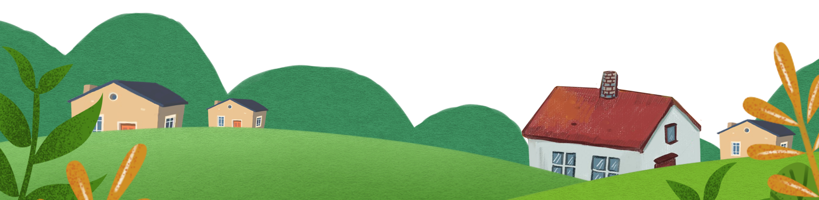


TIẾT 116:
GIỚI THIỆU BÀI HỌC
TRI THỨC NGỮ VĂN

Slide 12

I. Giới thiệu bài học

Slide 13
I. Giới thiệu bài học
Phần giới thiệu bài học muốn nói với chung ta điều gì?

Slide 14







I. Tìm hiểu giới thiệu bài học
Chủ đề: sự sống trong Trái đất và thái độ ứng xử cần có của chúng ta đối với Trái Đất.
Thể loại: văn bản thông tin.

Slide 15
Các văn bản
Văn bản 1.
Văn bản 2
Trái đất – cái nôi của sự sống
Các loài chung sống với nhau như thế nào?
Văn bản 3
Trái đất, Ra-xun Gam-da-tốp

Slide 16
II. Tri thức Ngữ văn

Slide 17
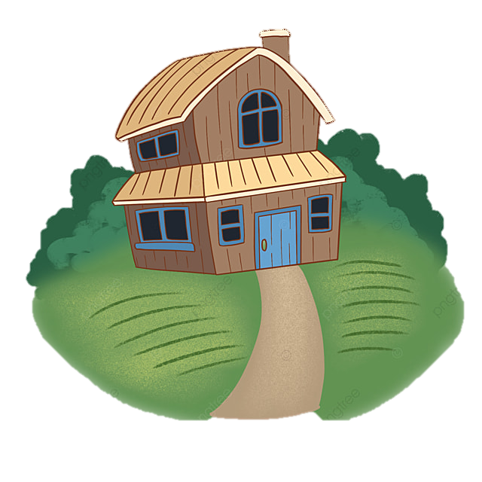
1. Văn bản thông tin
+ VB thông tin gồm những yếu tố nào tạo nên?
+ Khi đọc một bài báo, em có đọc sa-pô không? Vì sao? Sa-pô của bài báo có thể giúp gì cho em trong việc lĩnh hội thông tin chính từ VB?

Slide 18
PHT số 1
Từ khóa | Biểu hiện
Văn bản thông tin
Sa-pô
Nhan đề
Đề mục

Slide 19
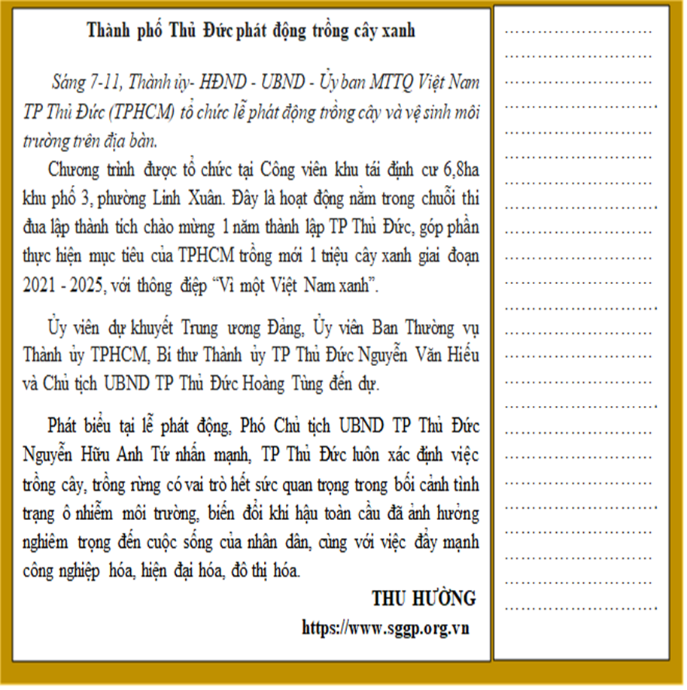
PHT số 2

Slide 20

Từ khóa | Biểu hiện
Văn bản thông tin
Là văn bản có mục đích chuyển tải thông tin một cách tin cậy, xác thực.

Slide 21

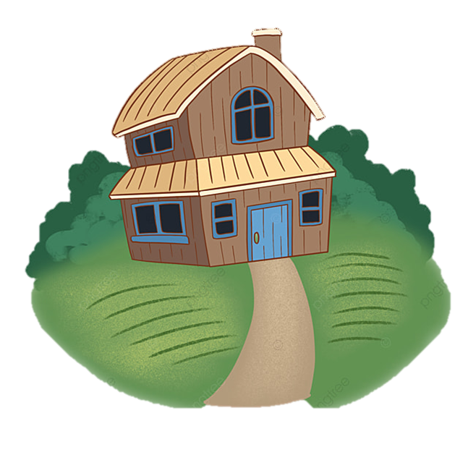
Văn bản có mục đích truyền tải thông tin về thành phố Thủ Đức phát động trồng cây xanh.

Slide 22
Từ khóa | Biểu hiện
Văn bản thông tin
Là văn bản có mục đích chuyển tải thông tin một cách tin cậy, xác thực.
Sa-pô
Là đoạn văn ngắn nằm ngay dưới nhan đề văn bản nhắm giới thiệu tóm tắt nội dung bài viết và tạo sự lôi cuốn đối với người đọc.

Slide 23
Sa - pô
Văn bản có mục đích truyền tải thông tin về thành phố Thủ Đức phát động trồng cây xanh.

Slide 24
Từ khóa | Biểu hiện
Văn bản thông tin
Là văn bản có mục đích chuyển tải thông tin một cách tin cậy, xác thực.
Sa-pô
Là đoạn văn ngắn nằm ngay dưới nhan đề văn bản nhắm giới thiệu tóm tắt nội dung bài viết và tạo sự lôi cuốn đối với người đọc.
Nhan đề
Là tên của văn bản thể hiện nội dung chính của văn bản.

Slide 25
Nhan đề
Sa - pô
Văn bản có mục đích truyền tải thông tin về thành phố Thủ Đức phát động trồng cây xanh.

Slide 26
Văn bản có mục đích truyền tải thông tin về đền Cuông, một danh thắng cảnh của vùng Diễn Châu, Nghệ An.
Sa - pô
Nhan đề

Slide 27
Từ khóa | Biểu hiện
Đề mục
Là tên của một chương, mục, hoặc phần của văn bản. Đề mục giúp cho bố cục văn bản mạch lạc và dễ tiếp nhận. Dưới mỗi đề mục là một hoặc vài đoạn văn tạo thành bộ phận của văn bản.

Slide 28
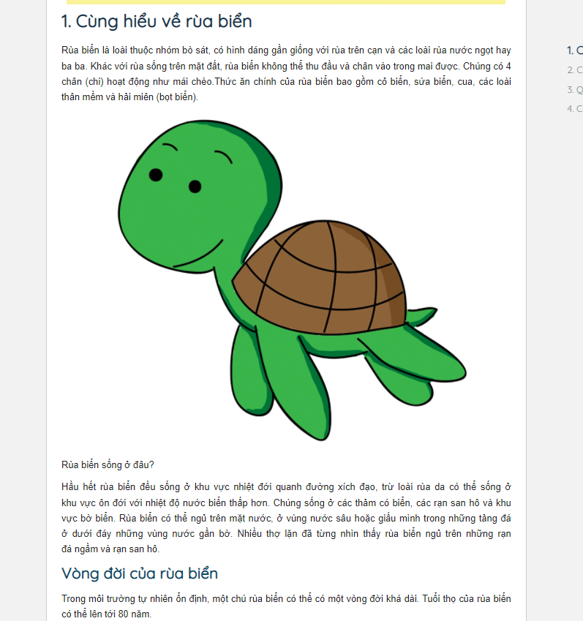
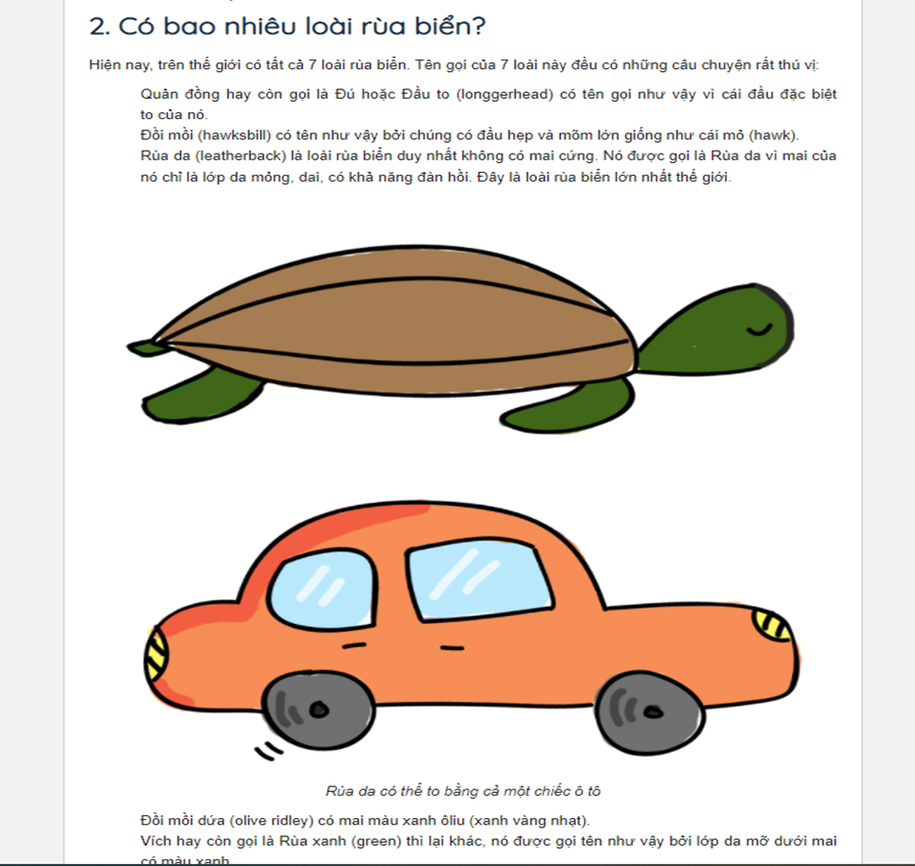
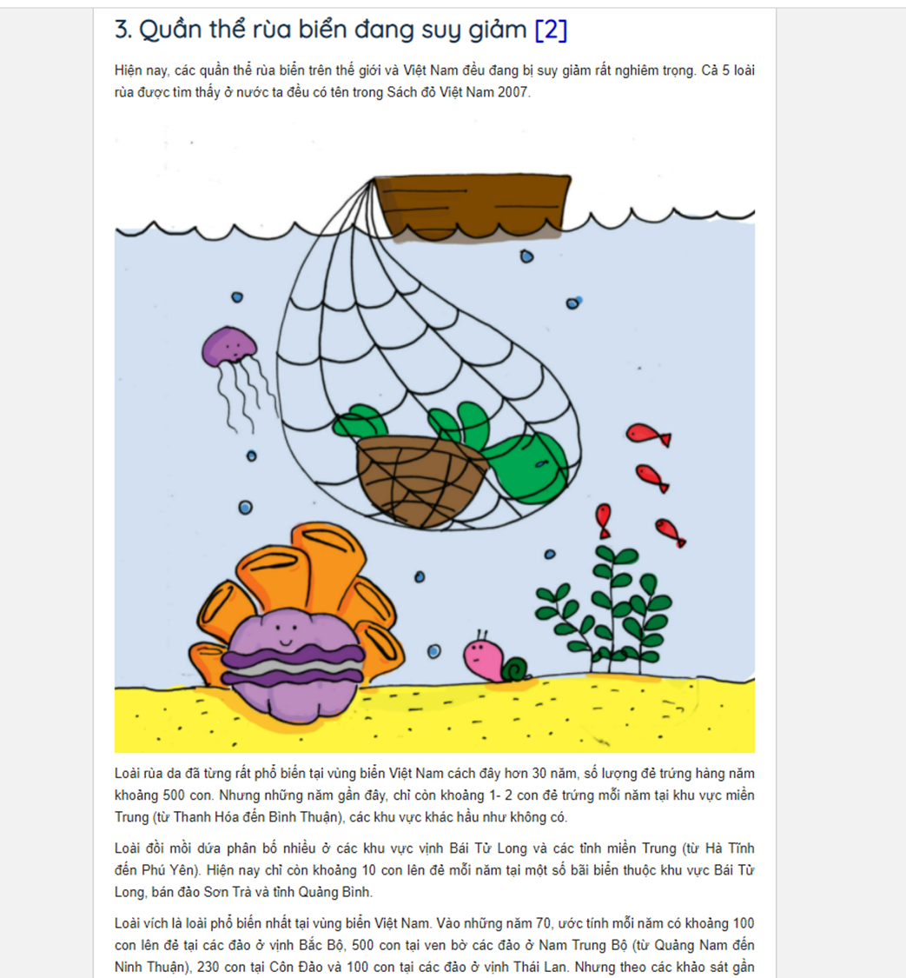
Văn bản thuyết minh về rùa biển gồm 3 đề mục chính.

Slide 29
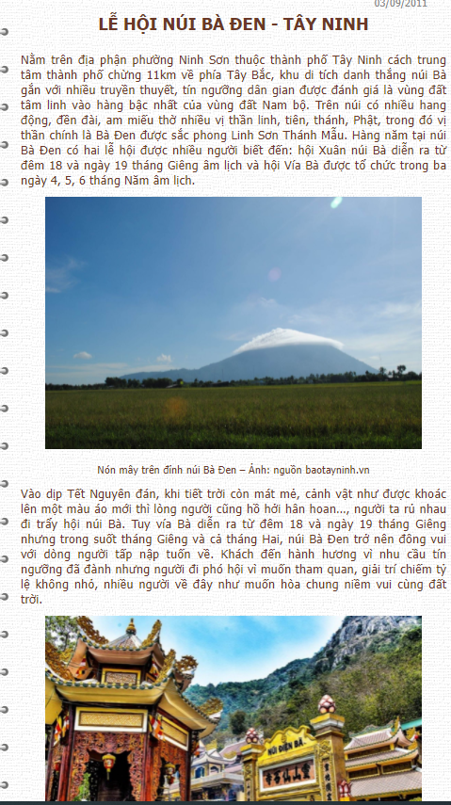
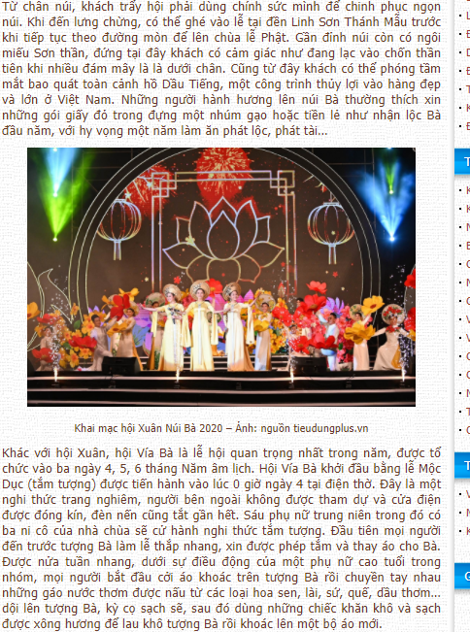
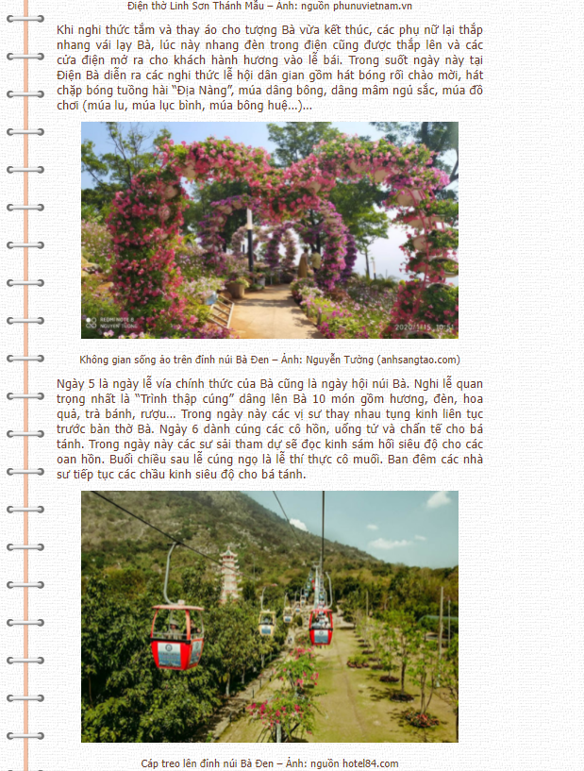
Văn bản thuyết minh về lễ hội núi Bà Đen.

Slide 30
Từ khóa | Biểu hiện
Văn bản thông tin | Văn bản thông tin là văn bản có mục đích chuyển tải thông tin một cách tin cậy , xác thực.
Sa-pô | Sa-pô là đoạn văn ngắn nằm ngay dưới nhan đề văn bản nhắm giới thiệu tóm tắt nội dung bài viết và tạo sự lôi cuốn đối với người đọc.
Nhan đề | Nhan đề là tên của văn bản thể hiện nội dung chính của văn bản.
Đề mục | Đề mục là tên của một chương, mục, hoạc phần của văn bản. Đề mục giúp cho bố cục văn bản mạch lạc và dê tiếp nhận. Dưới mỗi đề mục là một hoạc vài đoạn văn tạo thành bộ phận của văn bản.

Slide 31
2. Văn bản đa phương thức
+ GV phát PHT số 2, yêu cầu Hs so sánh 2 PHT
+ Ví dụ 1 là VB đa phương thức. Vậy VB đa phương thức là gì?

Slide 32
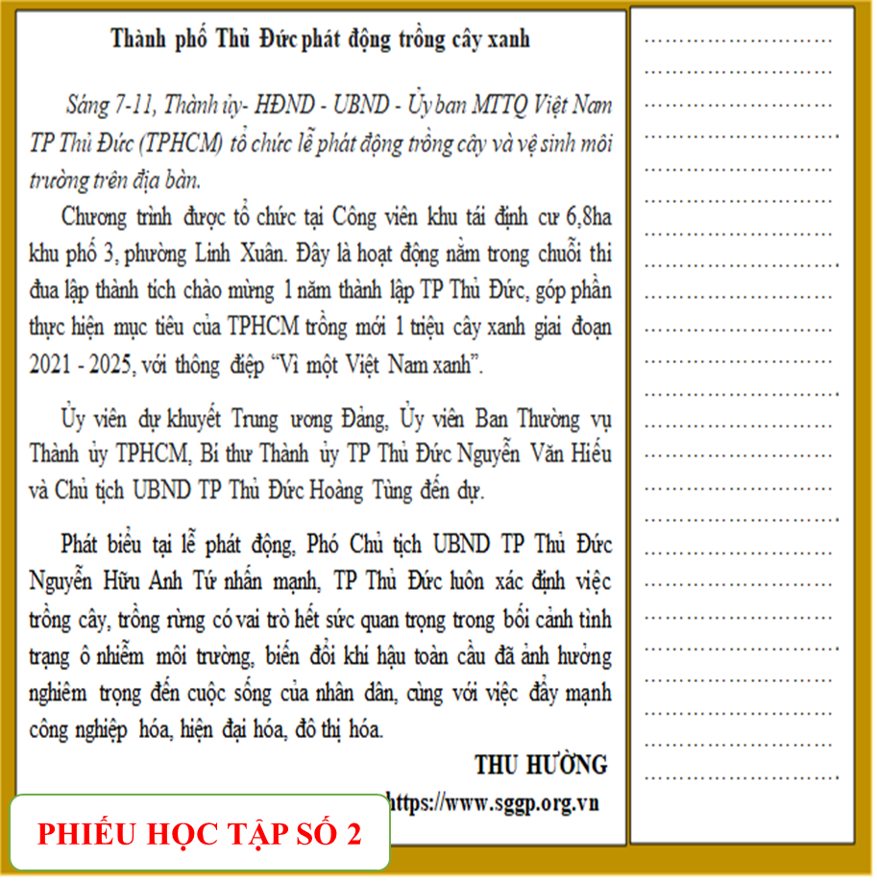
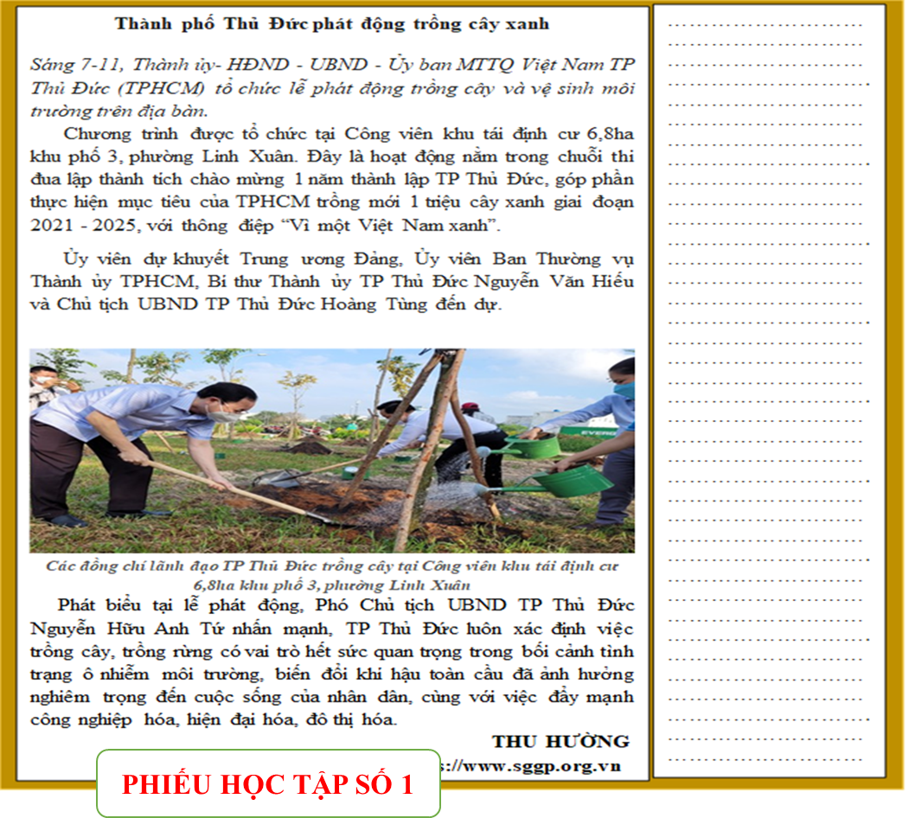

Slide 33
Là văn bản có sử dụng phối hợp phương tiện ngôn ngữ và các phương tiện phi ngôn ngữ như kí hiệu, sơ đồ, biểu đồ, hình ảnh…
-> sinh động, hấp dẫn, tin cậy.

Slide 34
LUYỆN TẬP

Slide 35
GIẢI CỨU RỪNG XANH
Ngôi rừng của chúng ta đang bị những kẻ xấu tấn công. Chúng bắt các loài động vật giam cầm trong cũi sắt. Các em hãy giải cứu rừng xanh bằng cách trả lời các câu hỏi nhé! Mỗi đáp án đúng sẽ giải cứu một con vật đáng thương đang bị nhốt trong cũi.

Slide 36
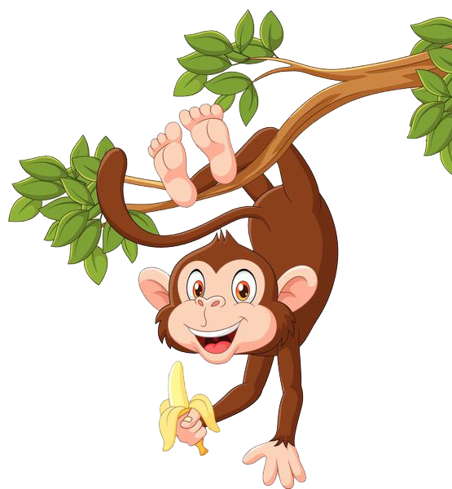







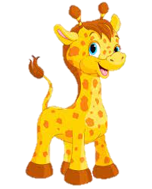









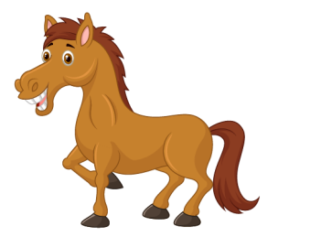

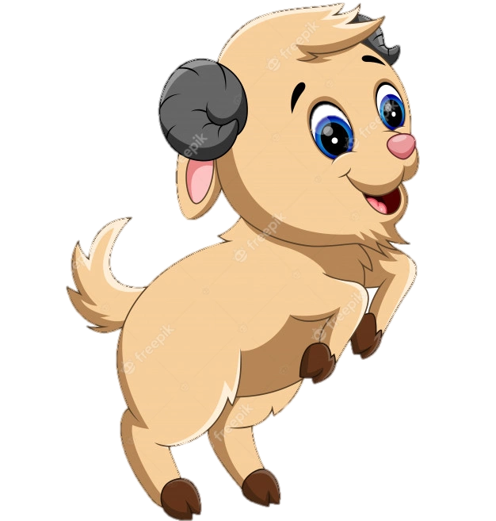






Thầy cô bấm vào thanh gỗ để chọn câu hỏi, nếu trả lời đúng bấm vào chú chim để giải cứu con vật.
Thầy cô bấm vào mũi tên gỗ để dến bài học.

Slide 37

Câu 1: Tên chủ điểm 9?
Trái Đất- ngôi nhà chung
Thầy cô bấm vào con vật để trở về.

Slide 38
Câu 2: Thể loại chính trong chủ điểm 9?
Văn bản thông tin

Slide 39
Câu 3: Điền từ còn thiếu vào nhận định sau:“…là một chuỗi giao tiếp, có tính hoàn chỉnh về nội dung và hình thức, tồn tại ở dạng viết và dạng nói”
Văn bản

Slide 40
Câu 4: Đoạn văn ngắn ngay dưới nhan đề được gọi là gì?
Sa pô

Slide 41
Câu 5: Điền từ còn thiếu vào nhận định sau: “…bắt đầu bằng chữ viết hoa lùi đầu dòng và kết thúc bằng một dấu chấm câu”
Đoạn văn

Slide 42
Câu 6: Sơ đồ, kí hiệu, tranh ảnh, bảng biểu được gọi chung là gì?
Phi ngôn ngữ

Slide 43

Câu 7: Đoạn văn ngắn ngay dưới nhan đề được gọi là gì?
Sa-pô

Slide 44
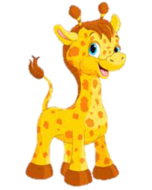
Câu 8: Bên cạnh việc triển khai theo trật tự thời gian, văn bản thông tin còn được triển khai theo trật tự…
Nhân quả

Slide 45

Câu 9: Tên của một chương, mục, hoặc phần của văn bản được gọi là gì?
Đề mục

Slide 46

Câu 10: Tên của văn bản thể hiện nội dung chính của văn bản được gọi là gì?
Nhan đề

Slide 47
VẬN DỤNG

Slide 48






Vận dụng
Nhiệm vụ
Phương pháp Làm thẻ thông tin đã được giới thiệu ở bài Hòa nhập vào môi trường mới. Em hãy làm thẻ thông tin ghi lại các từ khóa liên quan đến văn bản thông tin, ở cuối mỗi thẻ, để 3 ô vuông nhỏ

Slide 49
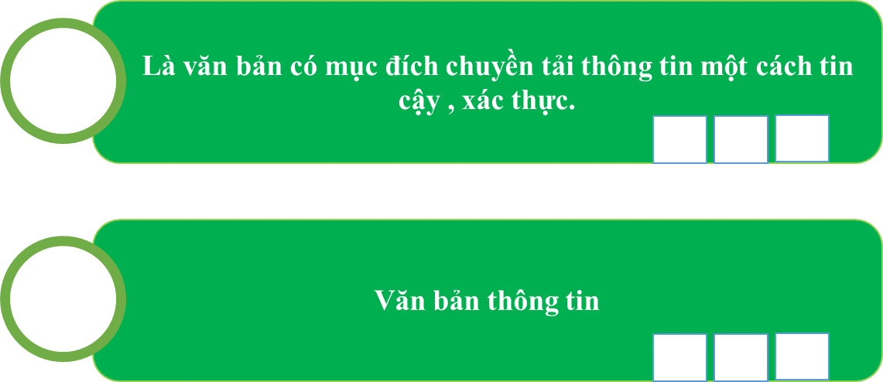
Ví dụ

Slide 50
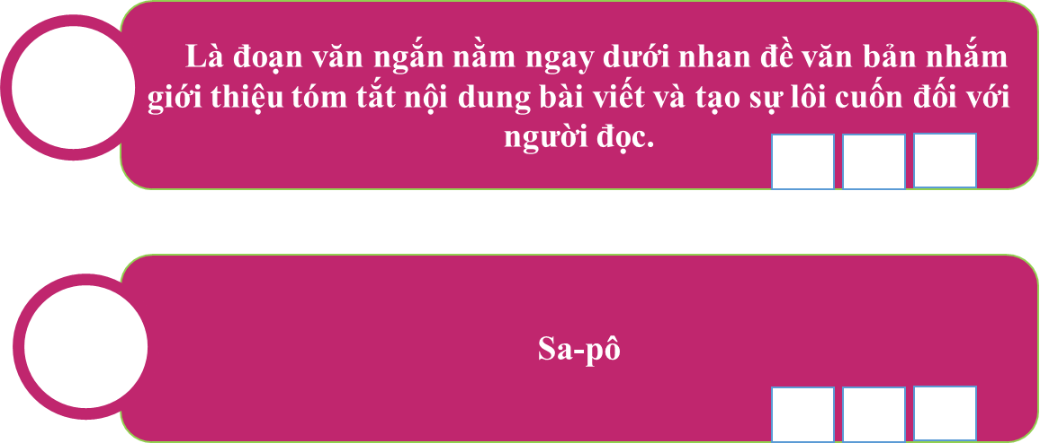
Ví dụ

Slide 51
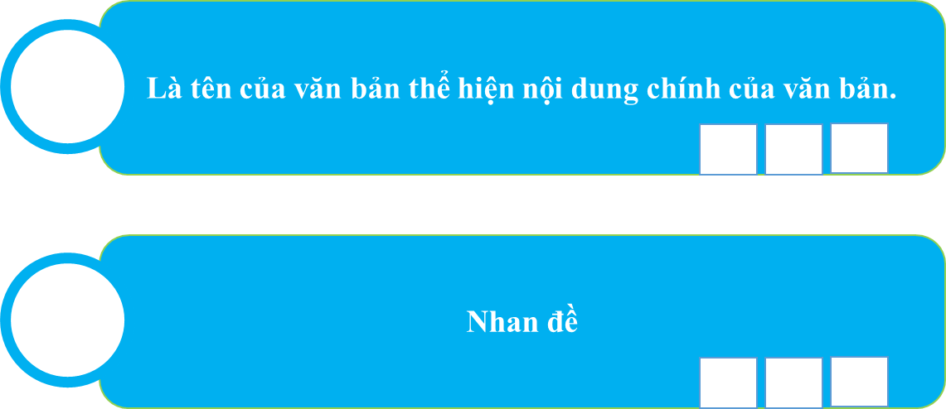
Ví dụ

Slide 52

Hướng dẫn tự học
* Bài cũ: hoàn thành bài tập theo yêu cầu.
1
2
* Bài mới: Soạn bài “Trái đất – cái nôi của sự sống.”

Slide 53
Chúc các em học tốt!

